Slide 1


TRƯỜNG TIỂU HỌC GIANG BIÊN
NHIỆT LIỆT CHÀO MỪNG CÁC EM
Môn Đạo đức lớp 3
BÀI 9. EM NHẬN BIẾT
NHỮNG BẤT HOÀ VỚI BẠN
Giáo viên thực hiện: Nguyễn Thị Hương
Lớp 3A1

Slide 2


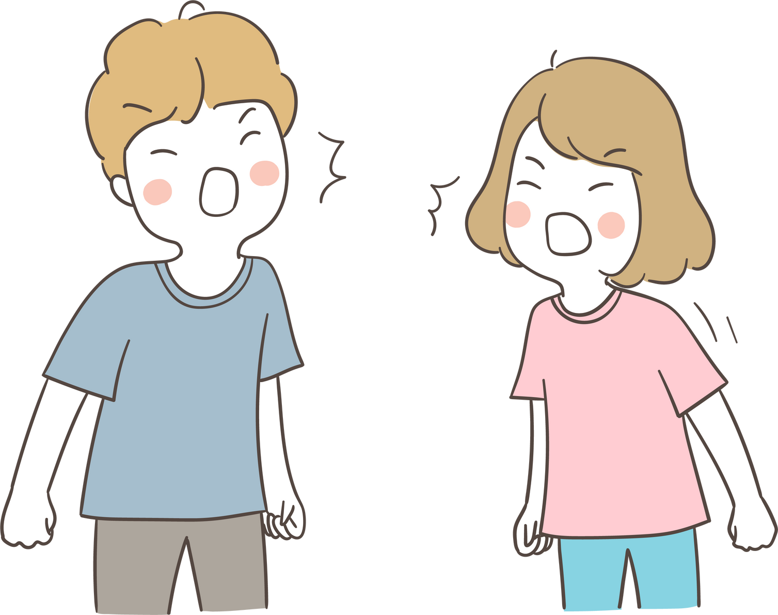
KHỞI ĐỘNG
Kể lại một lần em bất hòa với bạn. Khi đó, em đã ứng xử như thế nào?

Slide 3




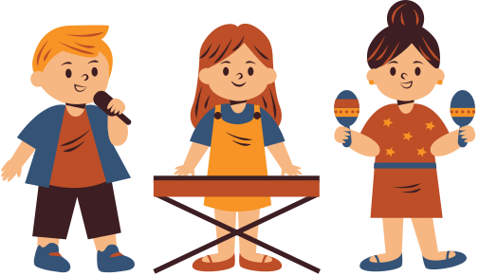
CHỦ ĐỀ 7
BÀI 8. EM NHẬN BIẾT
NHỮNG BẤT HOÀ VỚI BẠN

Slide 4

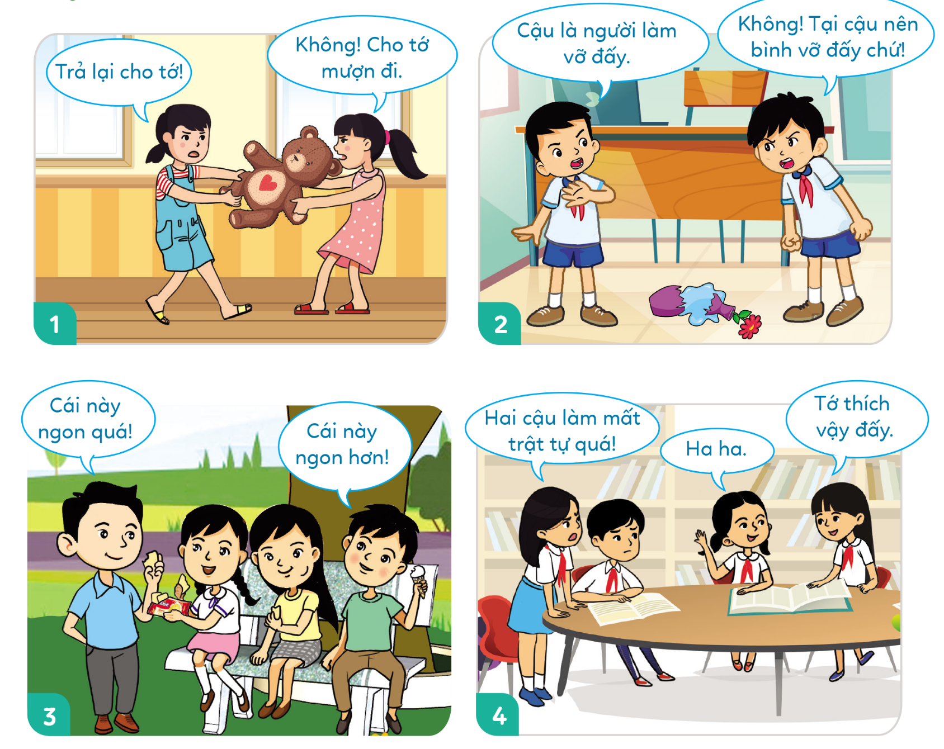

KHÁM PHÁ
HĐ 1. Quan sát tranh và trả lời câu hỏi
Quan sát 4 tranh sau đây và trả lời câu hỏi:
a. Hành động của các bạn trong tranh nào thể hiện việc bất hòa với bạn bè?
b. Nêu những biểu hiện bất hòa với bạn bè trong các tranh trên.

Slide 5
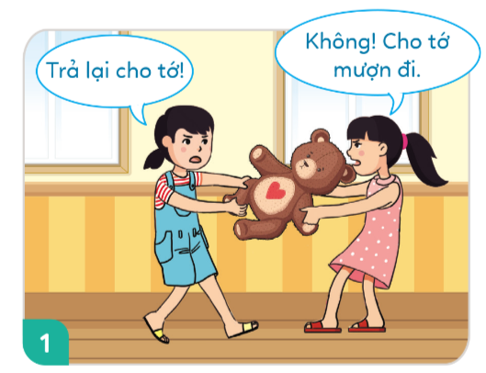
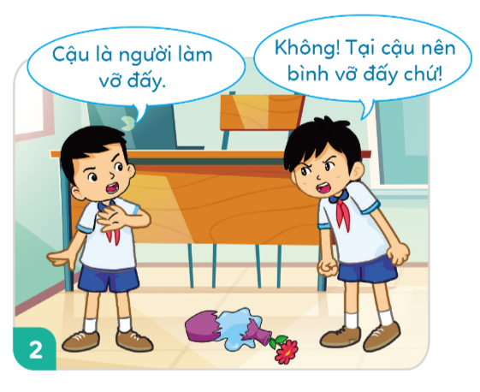
KHÁM PHÁ
Tình huống bất hoà
Tình huống bất hoà

Slide 6
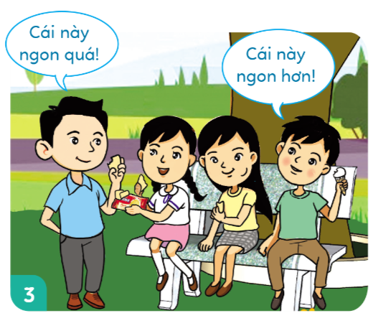
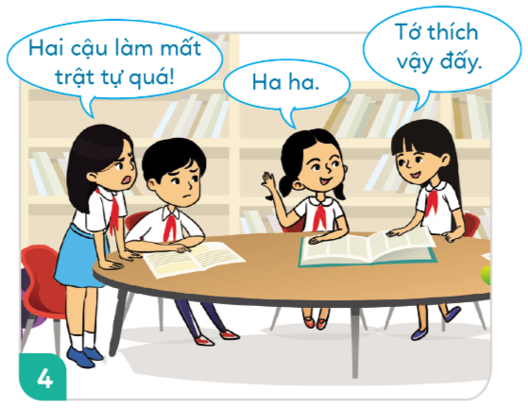
KHÁM PHÁ
Tình huống bình thường
Tình huống bất hoà

Slide 7
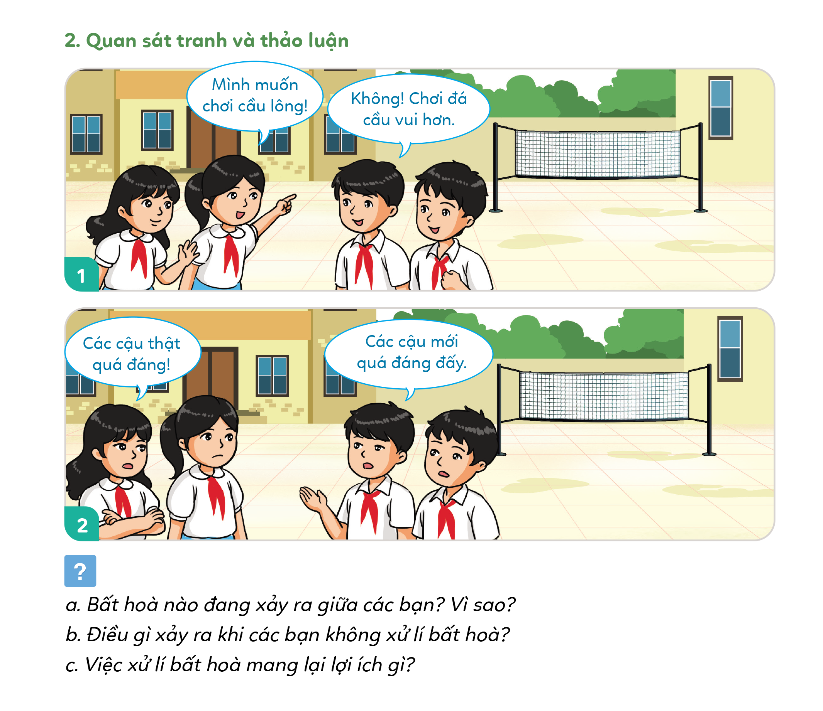
KHÁM PHÁ
HĐ 2. Quan sát tranh và thảo luận
Bất hoà nào đang xảy ra giữa các bạn? Vì sao?
Điều gì xảy ra khi các bạn không xử lí bất hoà?
Việc xử lí bất hoà mang lại lợi ích gì?

Slide 8

KHÁM PHÁ
Nguyên nhân dẫn đến việc bất hoà trong nhóm bạn là do các bạn không thống nhất được trò chơi mà mình muốn chơi.

Slide 9
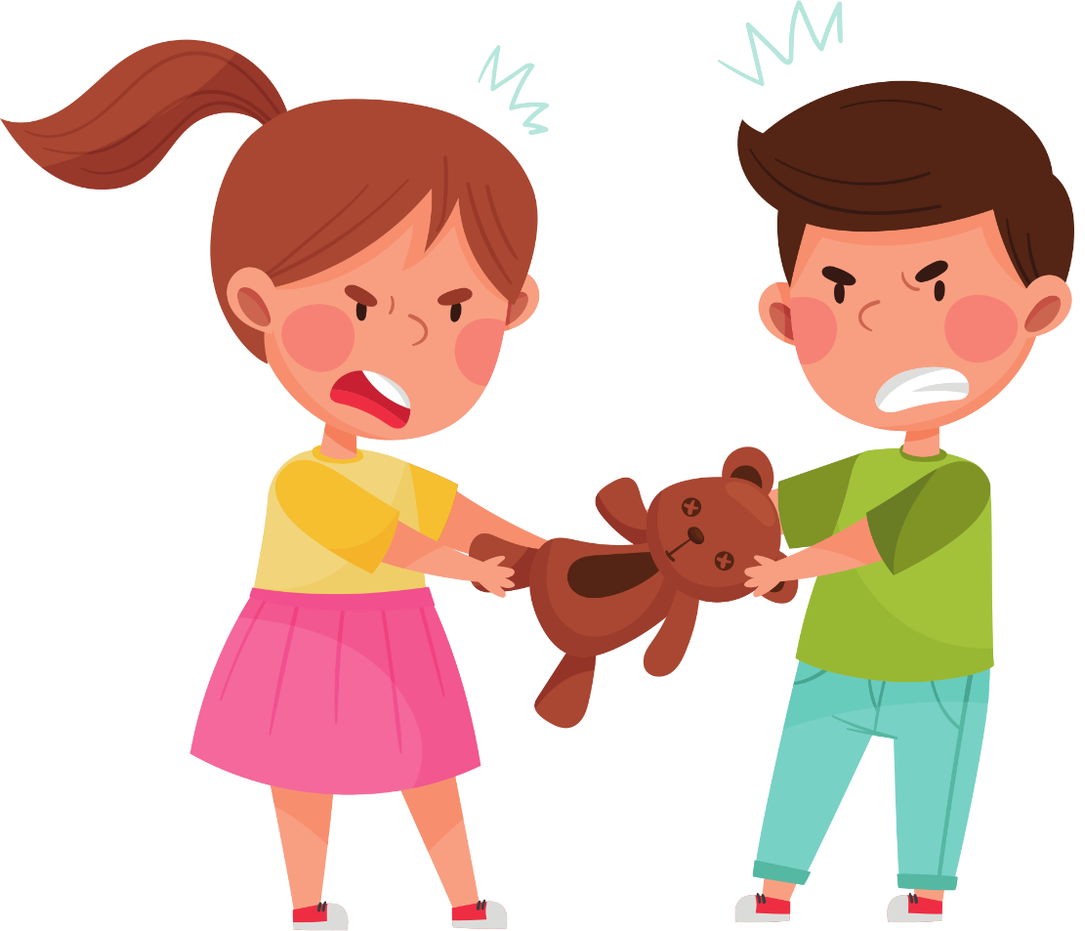
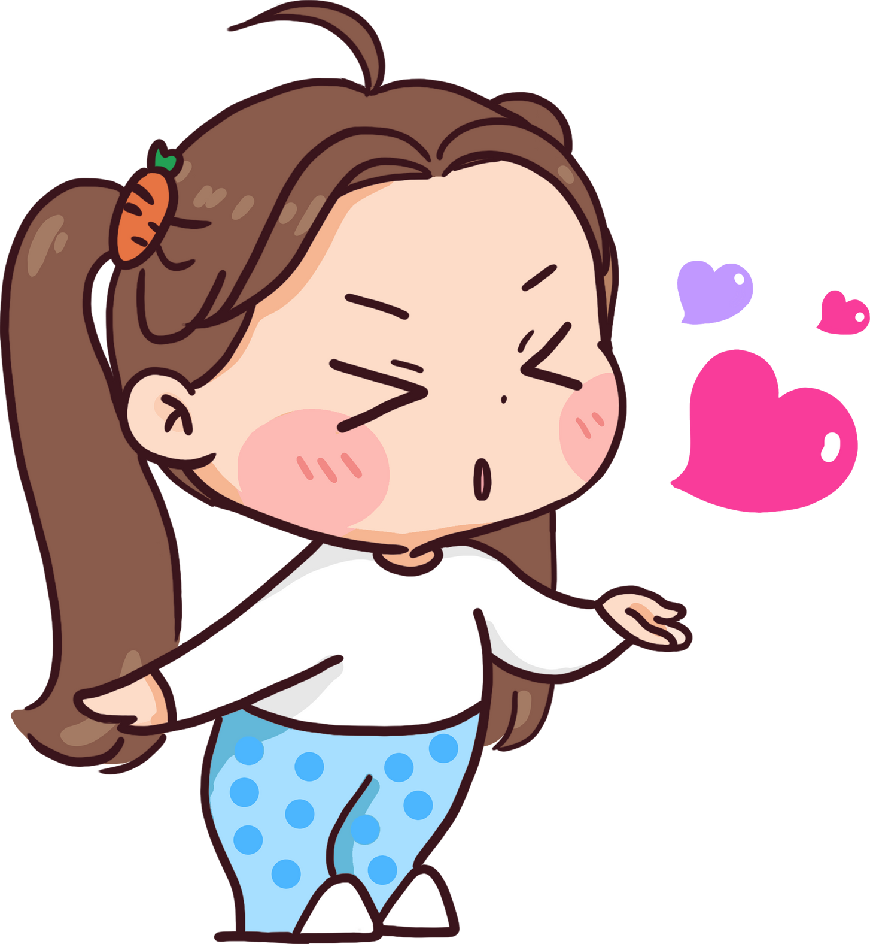
KHÁM PHÁ
Nguyên nhân dẫn đến việc bất hoà trong nhóm bạn là do các bạn không thống nhất được trò chơi mà mình muốn chơi.
Lợi ích của việc xử lí bất hòa như giữ được tình bạn, đoàn kết, hiểu nhau hơn,…

Slide 10
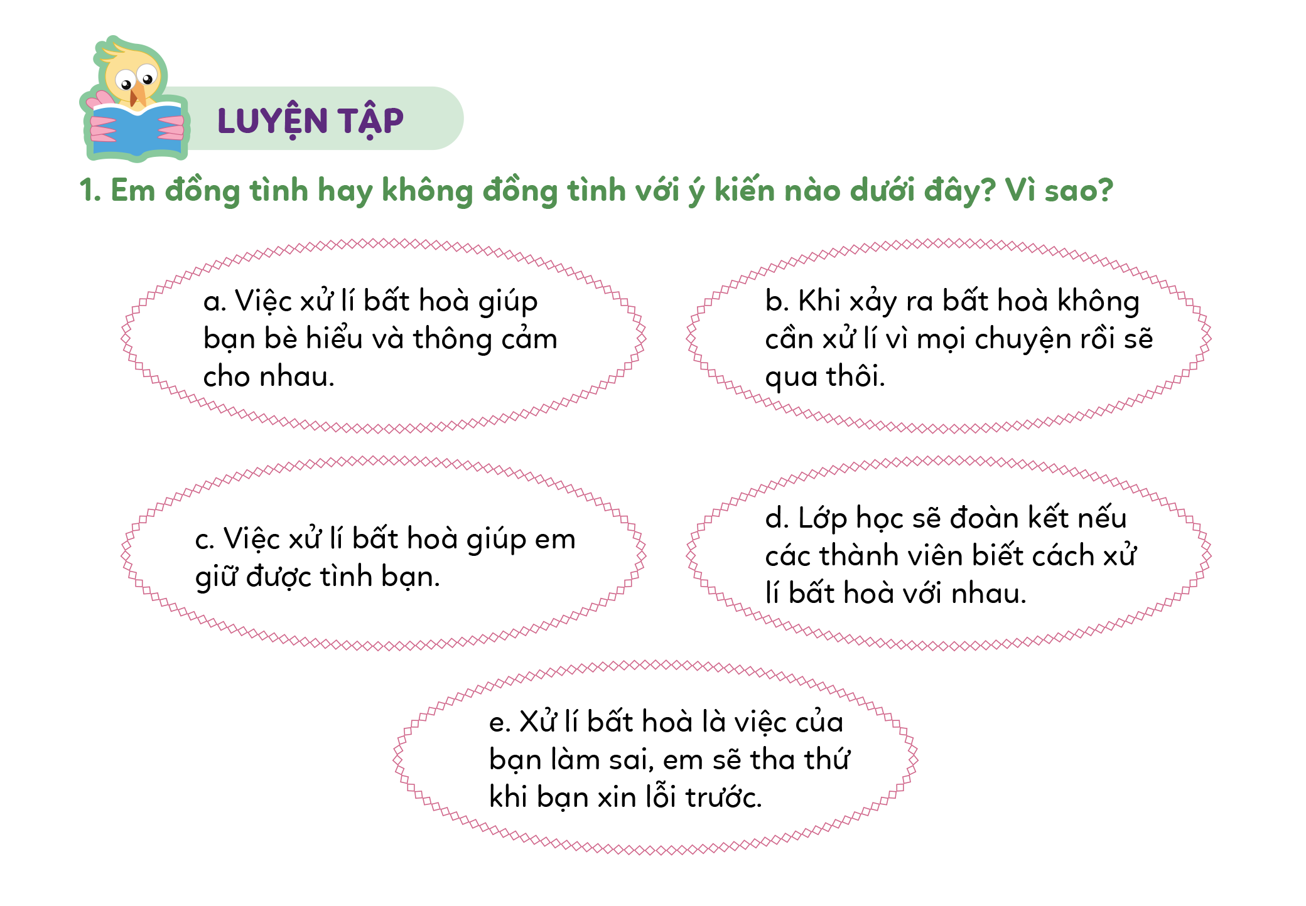
LUYỆN TẬP
HĐ 1. Bày tỏ ý kiến
Em đồng tình hay không đồng tình với các ý kiến nào dưới đây? Vì sao?

Slide 11



LUYỆN TẬP
a. Việc xử lí bất hoà giúp bạn bè hiểu và thông cảm cho nhau
c. Việc xử lí bất hoà giúp em giữ được tình bạn
e. Xử lí bất hoà là việc của bạn làm sai, em sẽ tha thứ khi bạn xin lỗi trước
b. Khi xảy ra bất hoà không cần xử lí vì mọi chuyện rồi sẽ qua thôi
d. Lớp học sẽ đoàn kết nếu các thành viên biết cách xử lí bất hoà

Slide 12
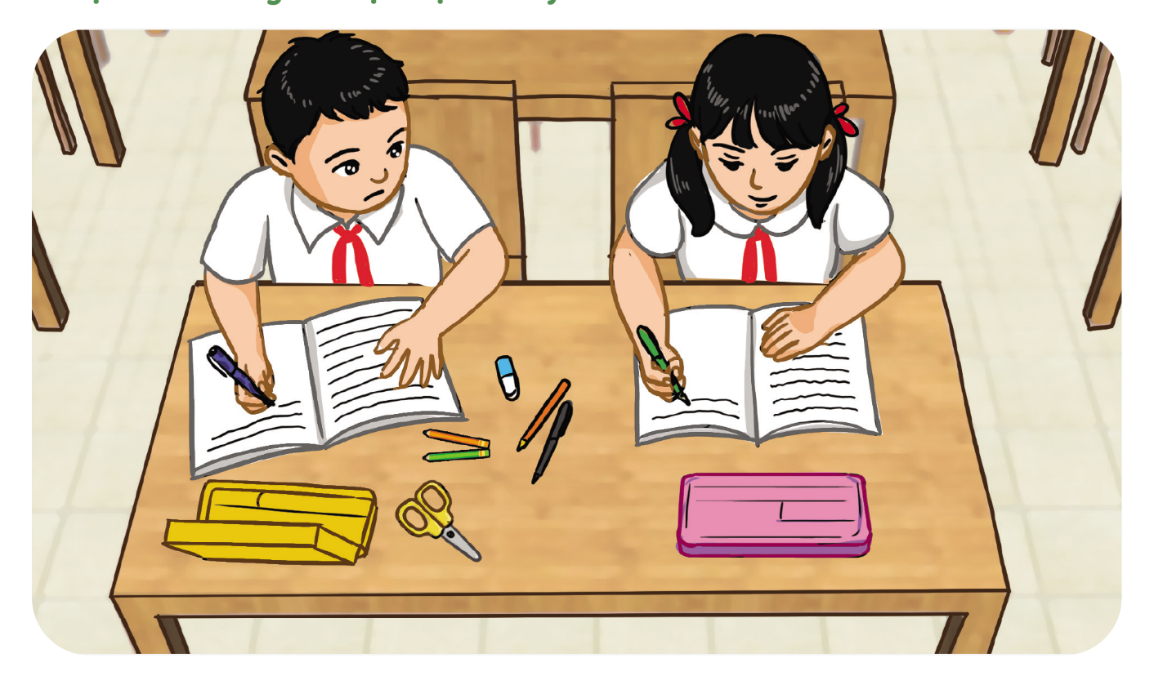
LUYỆN TẬP
HĐ 2. Đọc tình huống và thực hiện theo yêu cầu
Tình huống: Linh và Quang ngồi cùng bàn từ đầu năm đến nay. Linh luôn gọn gàng, cẩn thận. Còn Quang hay bày bừa, không ngăn nắp. Khi Kinh góp ý, Quang tỏ ra khó chịu. Thấy vậy, Linh bảo: “Tớ muốn cậu gọn gàng, ngăn nắp hơn nên mới góp ý”. Quang dần hiểu ra.

Slide 13
LUYỆN TẬP
HĐ 2. Đọc tình huống và thực hiện theo yêu cầu
Các em hãy trả lời các câu hỏi sau:
a. Em hãy cho biết giữa các bạn đã xảy ra bất hòa gì.
b. Em hãy nên lợi ích khi hai bạn đã xử lí bất hòa với nhau.

Slide 14

LUYỆN TẬP
HĐ 2. Đọc tình huống và thực hiện theo yêu cầu
Gợi ý trả lời
Lí do xảy ra bất hoà: bạn Linh nhắc bạn Quang bày bừa ra bàn.
Ích lợi khi xử lí được việc bất hoà: bạn Quang đã hiểu ra ý nghĩ của bạn Linh góp ý là vì muốn tốt cho mình và từ đó tình bạn của hai người trở nên tốt đẹp hơn.

Slide 15
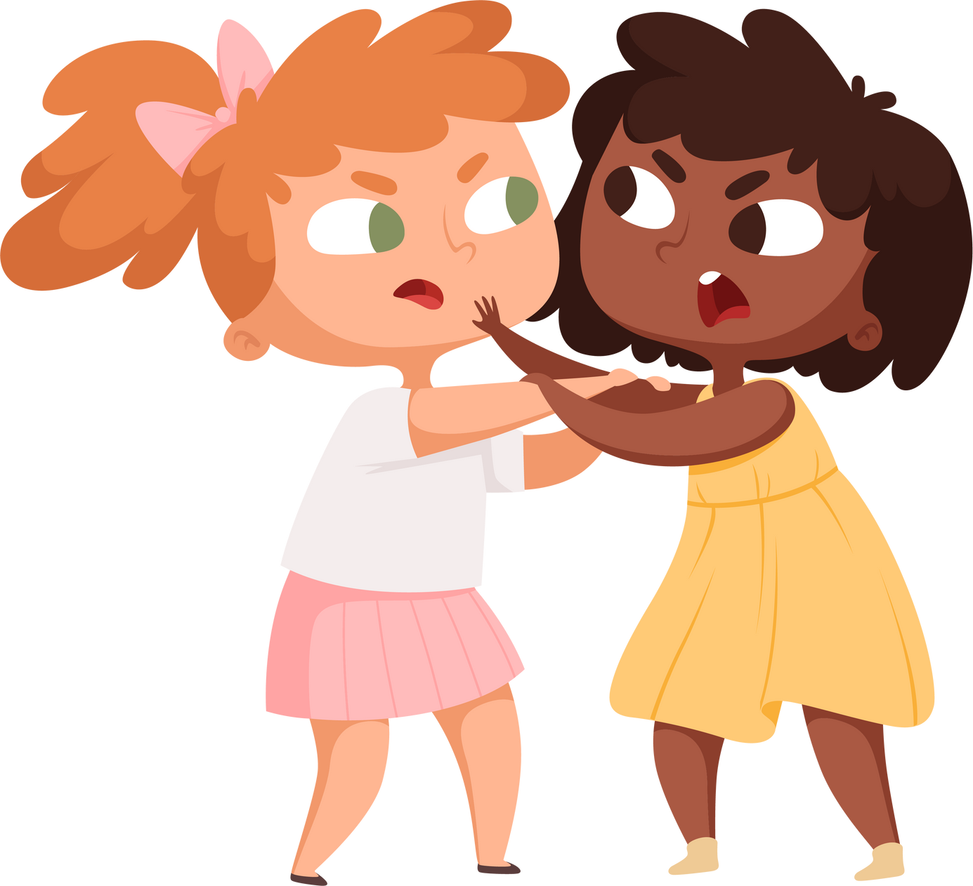
VẬN DỤNG
HĐ 1. Chia sẻ việc em xử lí bất hoà với bạn bè
Hướng dẫn:
Em đã từng xảy ra bất hoà gì với bạn bè chưa?
Em đã ứng xử với tình huống đó như thế nào?
Nêu cảm nghĩ của em sau khi xử lí được bất hoà với bạn.

Slide 16
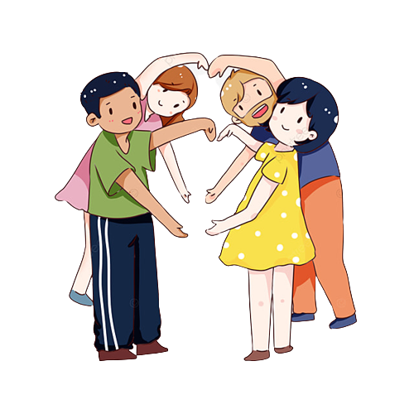



VẬN DỤNG
HĐ 2. Viết và trang trí thông điệp
Các em hãy viết các thông điệp về lợi ích của việc xử lí bất hoà và trang trí bằng các hoạ tiết:

Slide 17


HƯỚNG DẪN VỀ NHÀ
Nhiệm vụ 1
Nhiệm vụ 2
Nhiệm vụ 3
Ôn tập lại nội dung của bài học ngày hôm nay
Thực hành, hoàn thiện làm chiếc thiệp ý nghĩa về tình bạn
Soạn bài mới: Bài 10. Em xử lí bất hoà với bạn

Slide 18

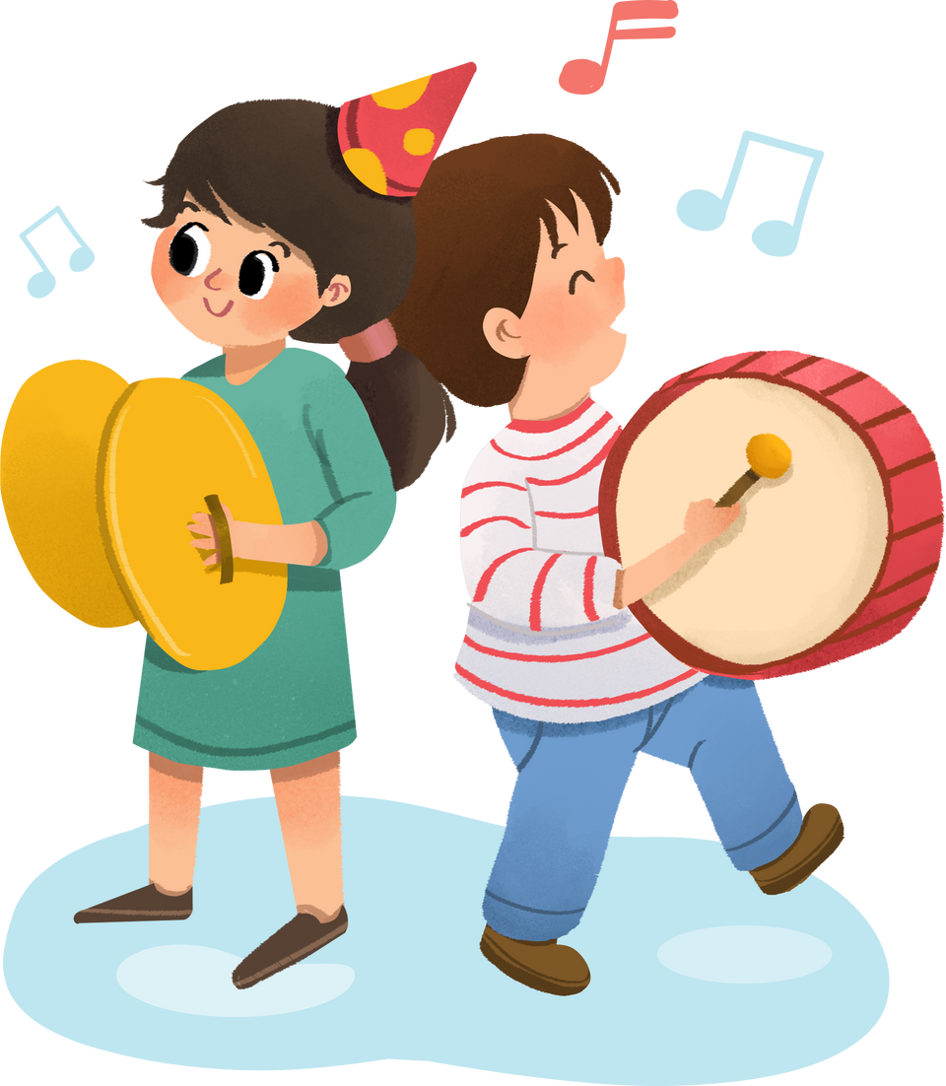

XIN CHÀO CÁC EM!
HẸN GẶP LẠI
VÀO TIẾT HỌC KẾT TIẾP!

